Slide 1
PHÒNG GIÁO DỤC ĐÀO TẠO TX BUÔN HỒ
TRƯỜNG MẪU GIÁO HOA TĂNG BI
Chủ đề :Nghề nghiệp
LĨNH VỰC : PHÁT TRIỂN NGÔN NGỮ
Đề tài: Làm quen chữ i-t-c
GV : H’ Nga Mlô

Slide 2
I. MỤC TIÊU:
1. Kiến thức:
- Trẻ nhận biết và phát âm chính xác chữ cái i-t-c
- Nhận ra chữ cái i-t-c trong tiếng, từ trọn vẹn
- Biết chơi một số trò chơi với chữ cái i-t-c.
2. Kỹ năng
- Rèn kỹ năng quan sát, ghi nhớ có chủ định.
Rèn khả năng phát âm, phát triển ngôn ngữ, mởrộng vốn từ.
3. Giáo dục.
- Giáo dục trẻ ngoan,hứng thú tham gia hoạt
động.
- Có ý thức khi tham gia trò chơi

Slide 3
II: CHUẨN BỊ
1. Đồ dùng của cô
- Bài giảng điện tử
- Ti vi, máy tính
2. Đồ dùng của trẻ
- Thẻ chữ cái cho trẻ.
- Các nét chữ rời.
- Bảng nhóm.
III. HÌNH THỨC THỰC HIỆN

Slide 4

“Ai dạy bé hát
Chải tóc hàng ngày
Ai kể chuyện hay
Khuyên bé đừng khóc”
Đố bé đó là ai?

Slide 5
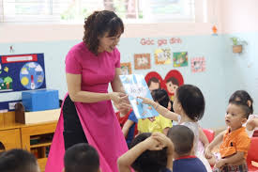
Coâ giaùo

Slide 6
i

Slide 8
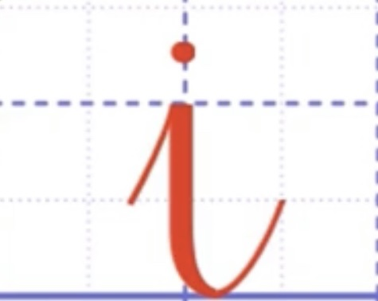
I
i

Slide 9

Làm quen chữ t

Slide 10
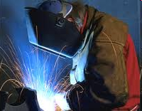
Nghề thợ hàn

Slide 11

Cô cho trẻ quan sát cô ghép chữ bằng nét cơ bản. Cho trẻ đoán tên chữ cái theo kinh nghiệm của trẻ

Slide 12
t

Slide 13
t
T
t

Slide 14
So sánh chữ cái
i
t

Slide 15
Làm quen chữ c

Slide 16

Bác sĩ

Slide 17
c
c

Slide 18
c
c
c

Slide 19

So sánh chữ cái t-c
c

Slide 20

trß ch¬i :
lµm quen víi c¸c ch÷ c¸i i, t, c

Slide 21


- Trò chơi 1: Nhanh tay nhanh mắt
Cô phát mỗi trẻ một rổ chữ cái i,t,c
-Lần 1: Nghe cô phát âm chữ nào thì trẻ phải tìm đúng chữ cái đó và giơ lên theo yêu cầu của cô. Mỗi lần chỉ được lấy một thẻ chữ. Ai lấy đúng sẽ được khen và ai lấy sai phải chọn lại.
-Lần 2: Cô nói cấu tạo của chữ cái cho trẻ chọn và phát âm chữ cái đó

Slide 22
Trò chơi 2: Tìm về đúng nhà
Để chơi được trò chơi này cô mời các bạn lên cất rổ đồ dùng và chọn cho mình một chữ cái mình thích.
Cô giới thiệu cách chơi luật chơi:
Cách chơi: Cô có 3 ngôi nhà mang tên chữ cái i, t, c , trẻ kết thành vòng tròn vừa đi vừa hát bài “Trời nắng trời mưa” Khi nghe hiệu lệnh mưa to rồi, trẻ phải vể đúng nhà mà có chữ cái trẻ cầm trên tay.
Luật chơi: Nếu về sai nhà thì trẻ đó phải nhảy lò cò.
- Cho trẻ chơi 2 lần (Lần 2) cho trẻ đổi thẻ chữ cái cho nhau

Slide 23


Chúc các cô mạnh khỏe - hạnh phúc
Chúc các bé chăm ngoan, học giỏi

